Slide 1
Controle hoogtebestand Caribisch Nederland
16 oktober 2024

Slide 2
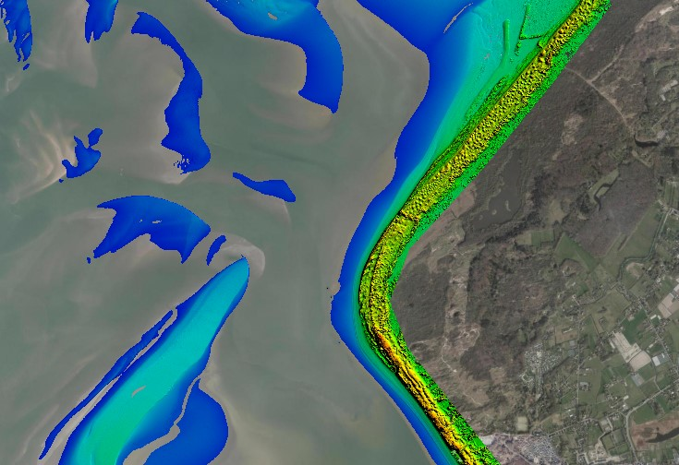
AHN controles door Geodelta
Controle volledigheid
Dekking
Alle producten opgeleverd
Controle bestandseisen
Headers, format, naamgeving
Controle rapportage
Vorm
Wordt juistheid data goed bewezen

Slide 3
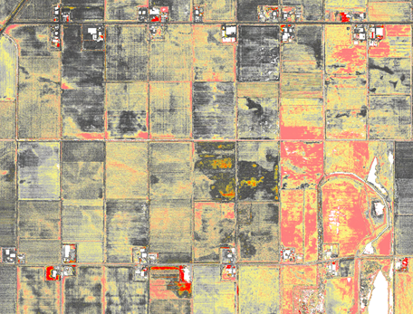
AHN controles door Geodelta
Geometrische controle
Ligging data
Puntdichtheid
Controle classificatie
Controle herbemonstering

Slide 4
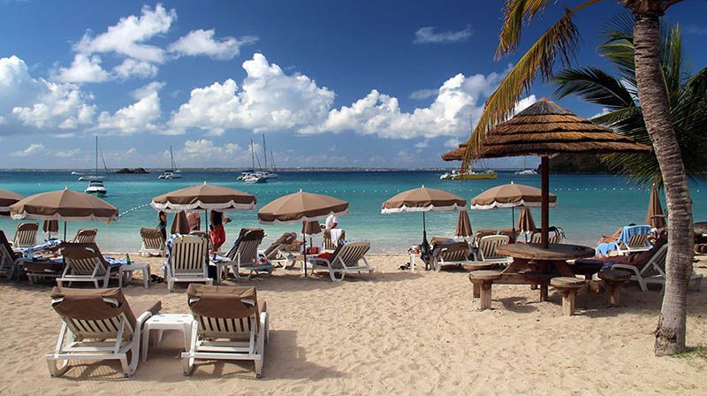
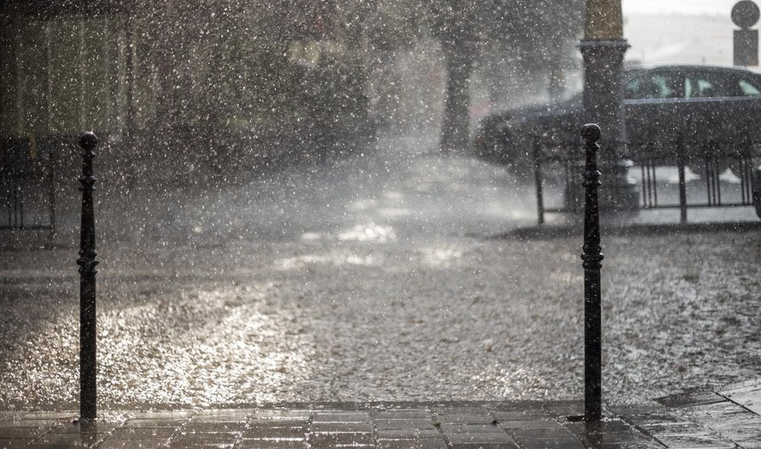
Controle van Caribisch Nederland
Hoe verschilt Caribisch NL van Europees NL
Coördinatenstelsel
Geen basisbestanden
Terrein

Slide 5
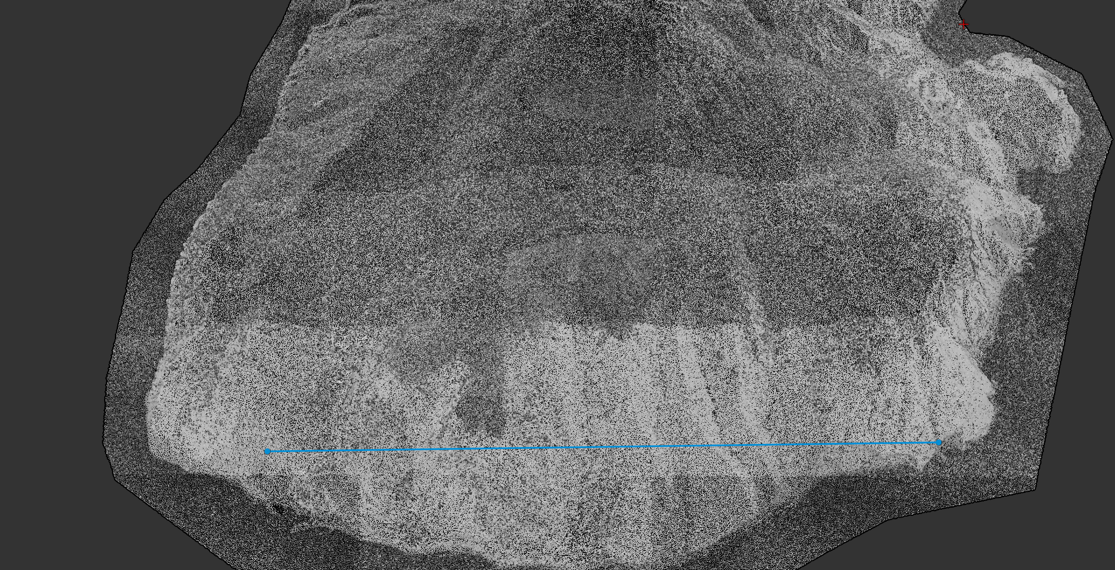
1. Coördinatenstelsel
Ieder eiland eigen stelsel
Controle op goed toepassen van coördinaattransformatie door passing op referentiepunten
Saba
Negatieve Y-coördinaten

Slide 6
2. Ontbreken basisbestanden
Geen BGT dus geen water- en vegetatiepolygonen
Waterpolgonen gebruikt om dekking te controleren
Vegetatiepolygonen gebruikt om classificatie vegetatie controleren
Geen BAG dus geen gebouw-polygonen
Geen bestand dat helpt in het vinden van zadeldaken
Definitie van gebouwen ontbreekt
Geen eerdere versies van AHN om mee te vergelijken

Slide 7
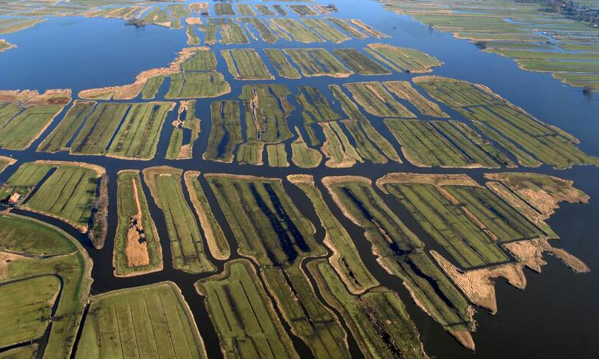
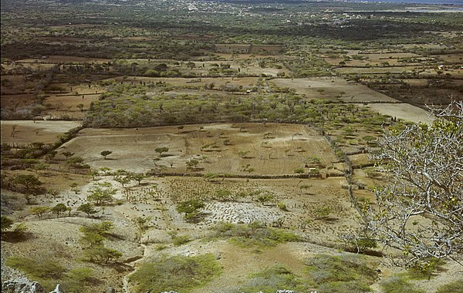
2. Ontbreken basisbestanden
Oplossing:
Water is eigenlijk geen probleem
Vegetatie (overig) alternatief voor bedenken
Zelf BAG alternatief maken.

Slide 8
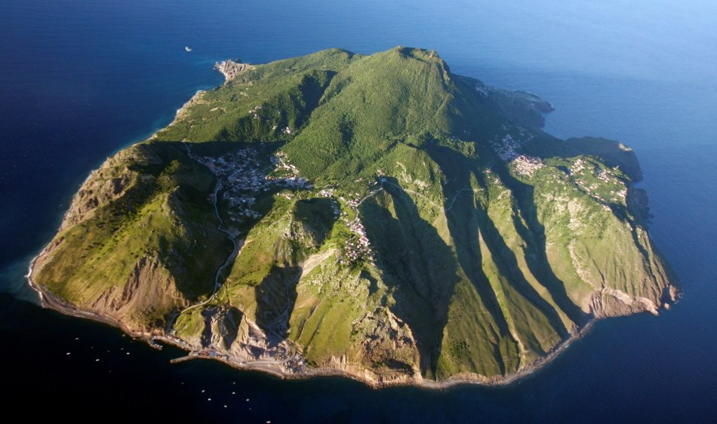
3. Terreinomstandigheden
Hoogteverschillen
Vulkaan
Rotsen
Zadeldaken slecht verdeeld
Niet overal strookoverlappen
Oplossing:
Veel handwerk.

Slide 9
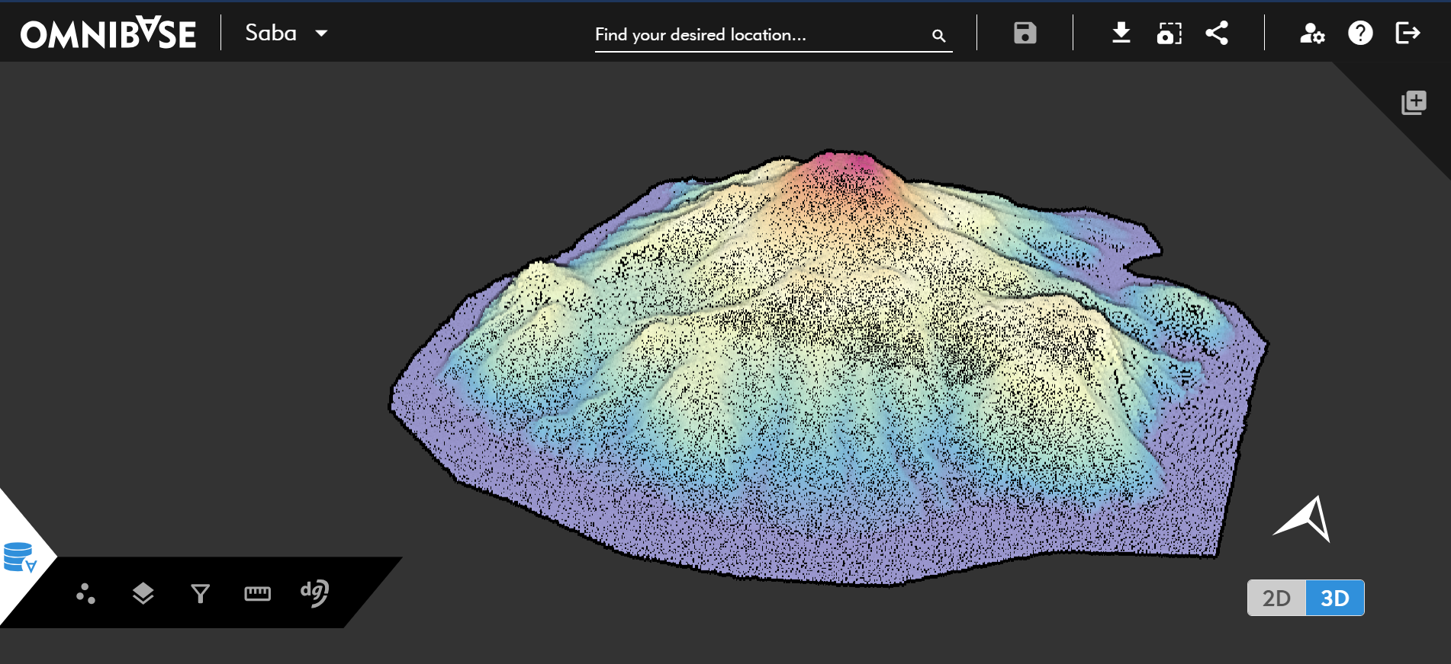
Saba

Slide 10
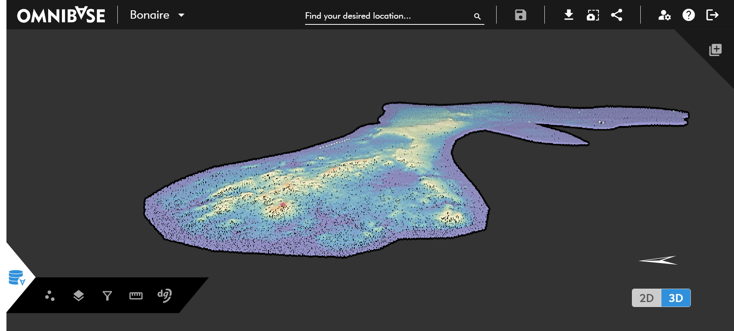
Bonaire

Slide 11
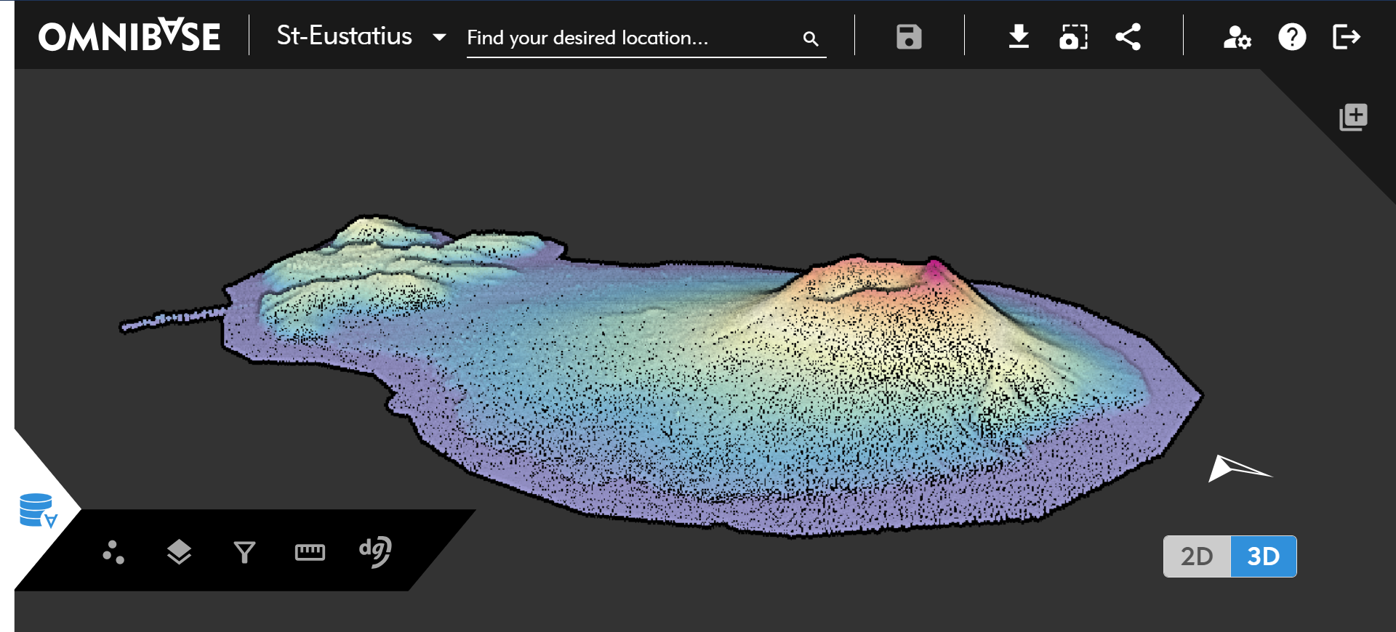
Sint Eustatius

Slide 12
De volgende keer
Wel een bestaand AHN
Huidige versie van het AHN in Caribisch NL als vergelijkmateriaal
BAG of BGT achtige bestanden?
In ieder geval onze woningpolygonen als startpunt

Slide 13
Controle hoogtebestand Caribisch Nederland
16 oktober 2024

